Slide 1
XUẤT HUYẾT Ở TRẺ EM
DỊCH TỄ
SINH LÝ CẦM MÁU
BỆNH ÁN & LÂM SÀNG
XÉT NGHIỆM
NGUYÊN NHÂN
TiẾP CẬN CHẨN ĐOÁN XUẤT HUYẾT
NGUYÊN TẮC ĐiỀU TRỊ

Slide 2
TÌNH HÌNH BỆNH HUYẾT HỌC
Năm | ICD | 2006 | 2007 | 2008 | 2009 | 2010 | 2011 | 2012
NHẬP BVNĐ |  | 60533 | 65330 | 76682 | 85462 | 88648 | 93959 | 98253
NHẬP 3I |  | 1885 | 1800 | 2159 | 2210 | 2210 | 1941 | 1607
XHGTCMN | 69.3 | 452 | 500 | 447 | 476 | 555 | 558 | 544
LEUKEMIA | C92 | 170 | 150 | 170 | 168 | 168 | 148 | 113
HEMOPHILI A | D66 | 256 | 321 | 372 | 352 | 387 | 406 | 397
HEMOPHI B | D67 | 11 | 26 | 30 | 38 | 48 | 43 | 73
TM T Fe | D50 | 77 | 87 | 108 | 147 | 117 | 138 | 144
THALASS | D56 | 57 | 56 | 90 | 68 | 48 | 44 | 65
Α THALAS | D56.0 | 71 | 38 | 135 | 94 | 93 | 115 | 114
Β THALAS | D56.1 | 895 | 583 | 1225 | 1233 | 1382 | 1641 | 1075
THIẾU MÁU | D61.9 | 135 | 142 | 188 | 161 | 100 | 132 | 155
HODGKIN | C81 | 0 | 0 | 0 | 0 | 0
NHL | C82 | 31 | 34 | 29 | 39 | 51 | 0 | 2
LCH |  | 1 | 1 | 2 | 2 | 0 | 1 | 1
HCTB | D76.2 | 37 | 71 | 176 | 103 | 170 | 187 | 402

Slide 3
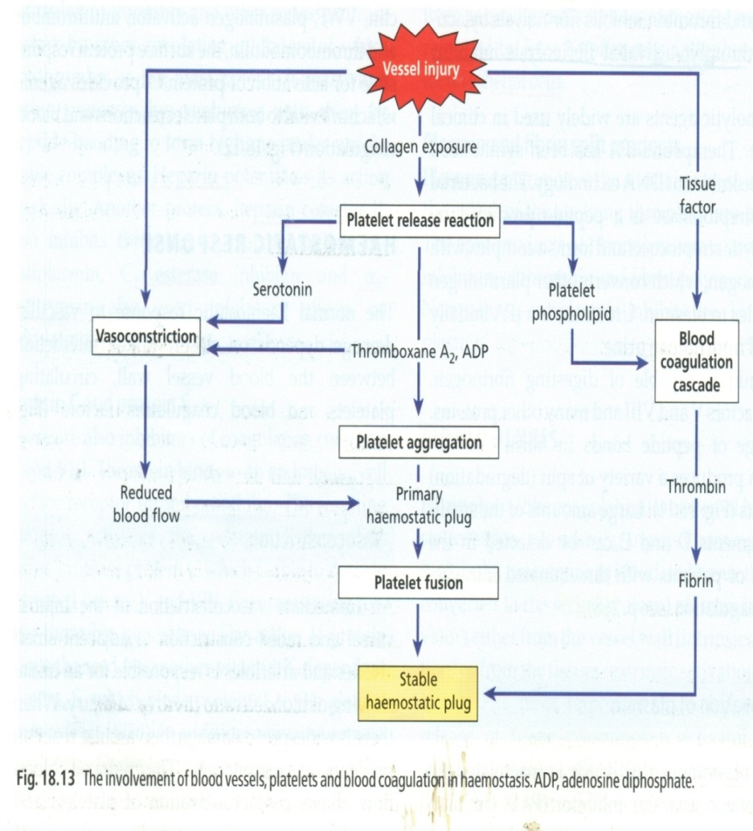
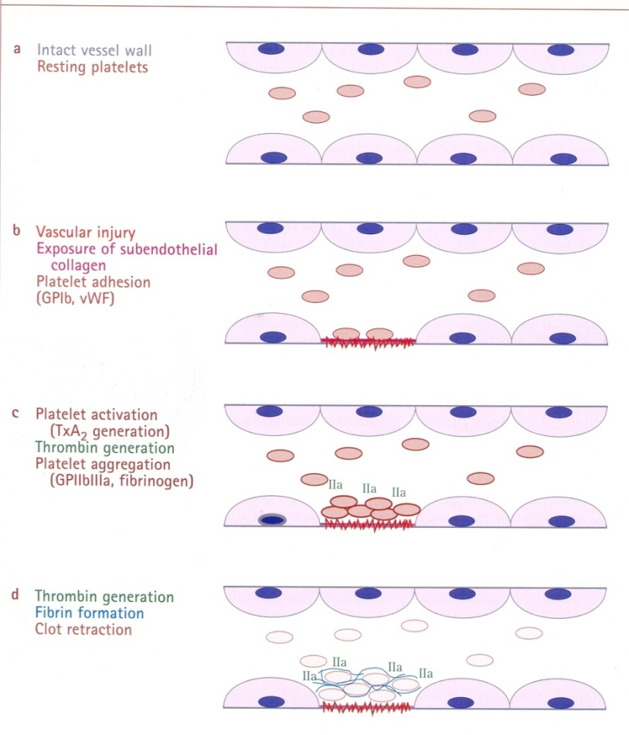
SINH LÝCẦM MÁU

Slide 4
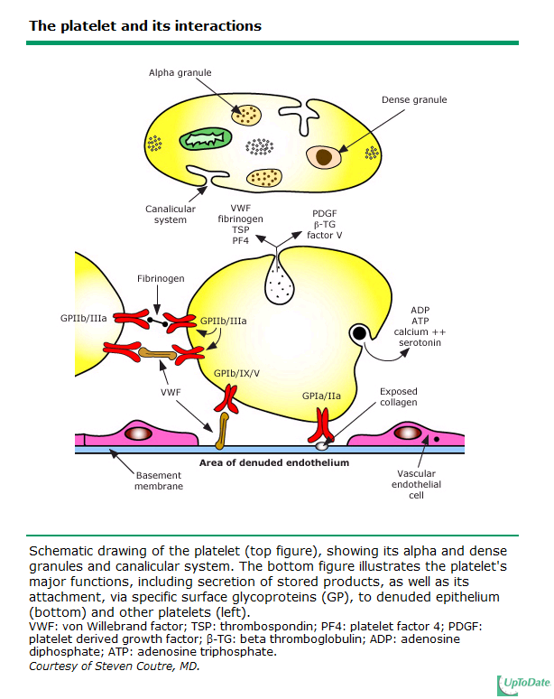
VAI TRÒ TIỂU CẦU

Slide 5
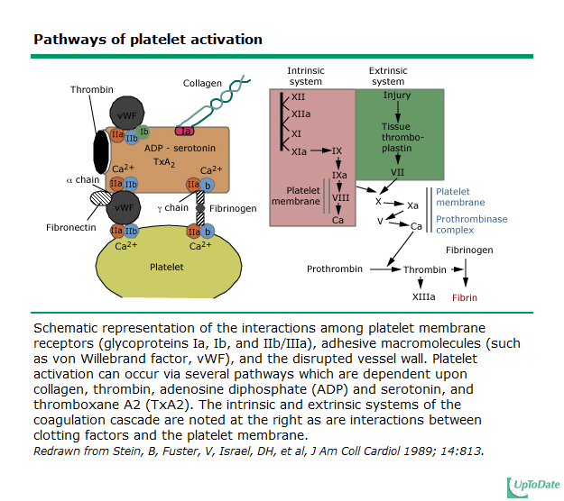
VAI TRÒ TIỂU CẦU & ĐÔNG MÁU

Slide 6
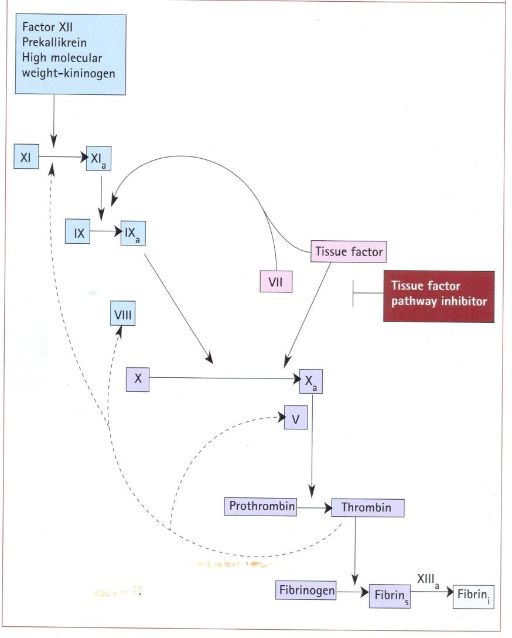
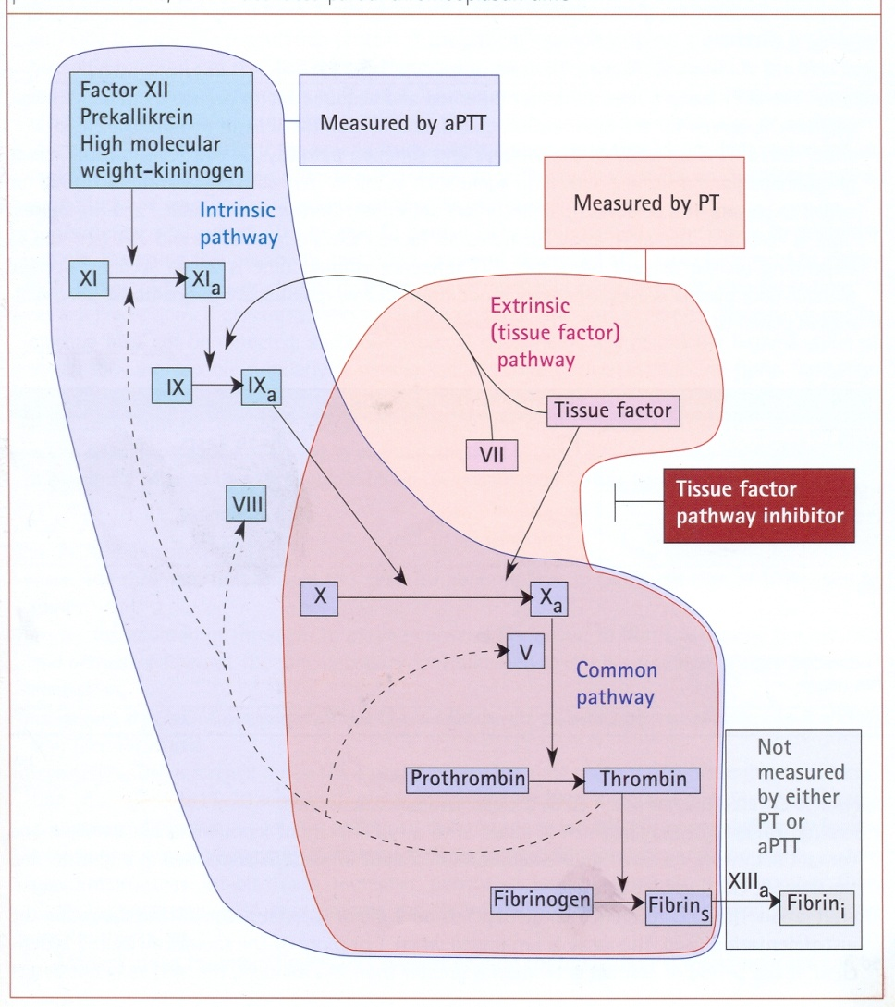
SINH LÝ ĐÔNG MÁU
ĐM NỘI SINH & NGOẠI SINH
ĐÔNG MÁU CHUNG

Slide 7
CÁC YẾU TỐ ĐÔNG MÁU
Yếu tố ĐM | Tên | Thể hoạt động | T1/2 (hour) | Plasma concentrate (mg/l) | Plasma levels ( u/dl)
I | Fibrinogen | Fibrin subunit | 90 | 3000 | 200-400
II | Prothrombin | Serine protease | 60-65 | 100 | 50-150
III | Tissue factor | Receptor /cofactor | N/A |  | 0
IV | Ca++ | Cofactorc
V | Labile factor, proaccelerin | Cofactor | 15 | 10 | 50-150
VI
VII | Proconvertine | Serine protase | 5 | 0.5 | 50-150
VIII | Antihemophilic factor | Cofactor | 10 | 0.1 | 50-150
IX | Christmas factor | Serine protease | 25 | 5 | 50-150
X | Stuart –Prower | Serine protease | 40 | 10 | 50-150
XI | Plasma thromboplastin antecedent | Serine protease | 45 | 5 | 50-150
XII | Hageman | Serinew proteases | 50 | 30 | 50-150
XIII | Fibrin stabling | Transglutamise | 3- 7 ngày |  | 50-150

Slide 8
BỆNH SỬ
Tuổi phát bệnh:sơ sinh(thiếu vitamin K), nhũ nhi (Hemophilia)
Giới: Trai (nghi Hemophilia), gái ( nghi von- Willebrand).
Vị trí xuất huyết: da, niêm, nội tạng→ nguyên nhân và độ nặng
XH niêm mạc (thành mạch tiểu cầu), XH cơ ( yếu tố đông máu)
Tần suất: tái phát nhiều lần (bất thường cấu trúc, di truyền )
Hòan cảnh xuất hiện:
Tự nhiên : bệnh tiểu cầu
Sau phẫu thuật, nhổ răng, chấn thương : Hemophilia
Sau thuốc Aspirine: rối loạn đông máu mắc phải
Kinh nhiều ,đóng cục (tiểu cầu,von Willebrand hay fibrinogen)
Sưng đau khớp hay cơ ( nghi Hemophilia)
Chảy máu nhiều sau cào xướt nhẹ (bệnh tiểu cầu)
Chảy máu sau chấn thương nhiều giờ hay nhiều ngày (nghi Hemophilia)

Slide 9
TIỀN SỬ
Bản thân:
Bênh : bệnh gan, bệnh lý chuyển hóa hay hội chứng thận hư, hội chứng kém hấp thu, tim bẩm sinh tím hay đa hồng cầu.
Xuất huyết kéo dài sau chấn thương, nhổ răng, phẩu thuật . Rong kinh ( 20%von Willebrand)
Thiếu máu, truyền máu,
Thuốc aspirine, thuốc kháng viêm không steroide ,thảo dược…
Gia đình:
Người thân có bị xuất huyết ? Giới ? tuổi?
Hình thức xuất huyết : khớp, rong kinh, chảy máu mũi,
Tuy nhiên khi tiền sử gia đình không ghi nhận vẫn không loại bỏ được chẩn đoán bệnh rối loạn đông máu di truyền

Slide 10
KHÁM LÂM SÀNG
Đánh giá tổng trạng sinh hiệu ngay từ đầu
Xác định dấu hiệu xuất huyết
Phân biệt xuất huyết và và ban đỏ
Nhận dạng và mô tả hình thức xuất huyết ở da:
petechiae, ecchymoses
Phân độ nặng của xuất huyết:
xuất huyết da : xuất huyết khô, xuất huyết nhẹ
Xuất huyết niêm mạc : xuất huyết ướt, xuất huyết nặng

Slide 11
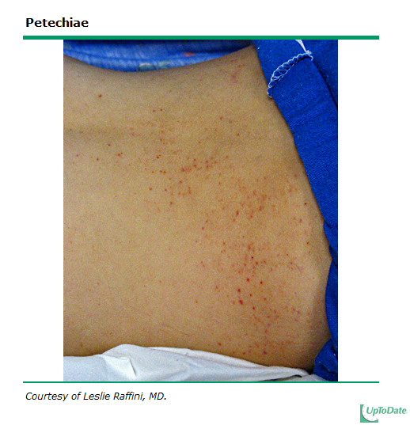
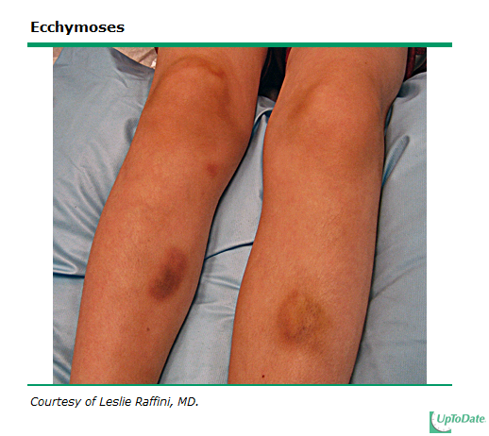
ĐẶC ĐIỂM XUẤT HUYẾT

Slide 12
KHÁM TOÀN THỂ
Tìm dấu hiệu thiếu máu, mức độ
Khám tìm các dấu hiệu liên quan như sưng, đau khớp, gan, lách, hạch, xương..
Khám toàn thể tìm các dấu hiệu dị dạng, bất thường về thể hình (bệnh lý di truyền)
Đánh giá sự phát triển về thể chất, vận động và tâm thần (bệnh lý di truyền, bẩm sinh)

Slide 13
CẬN LÂM SÀNG: Nguyên tắc chung
Máu xét nghiệm nên lấy từ máu tĩnh mạch mới
Tỉ lệ máu trên chất chống đông khoảng 9/10
Nếu đa hồng cầu ( Hct>55%) nên ↓citrate
Hct <25% cần ↑citrate trong lọ.
Thời gian thực hiện mẫu < 2g, <4g nếu nhiệt độ lạnh
Lưu ý đến trị số XN theo tuổi.

Slide 14
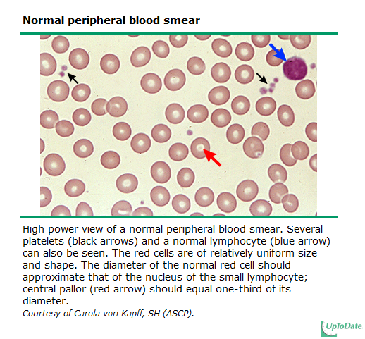
ĐẾM TiỂU CẦU
Kỹ thuật: đếm máy và phết máu
Bình thường: 200-400 x10⁹/L
Bệnh lý:
> 450x10⁹/L: nhiễm trùng, cắt lách, viêm nhiễm mãn, tăng sinh
<150 x10⁹/L: Tủy giảm sản tăng tiêu thụ, phá hủy TC
Giảm giả: do EDTA , tiểu cầu kết chụm.
Mean platelet volume (MPV)

Slide 15
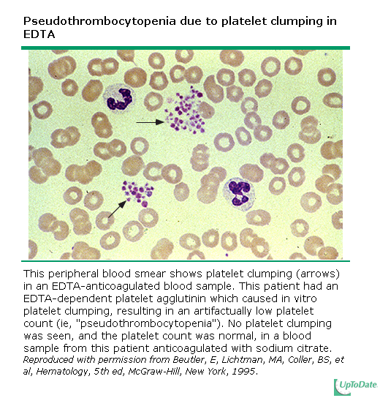
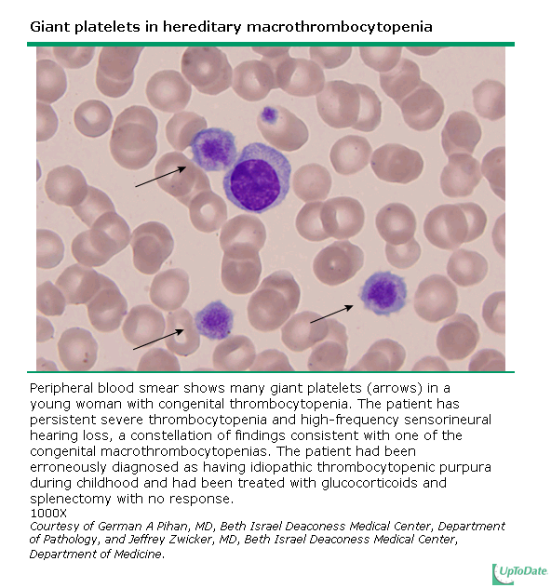
KÍCH THƯỚC TIỂU CẦU TRÊN PHẾT MÁU

Slide 16
THỜI GIAN MÁU CHẢY ( TEMPS DE SAIGNEMENT HAY BLEEDING TIME)
Kỹ thuật Duke:
Kỹ thuật Ivy
Ý nghĩa:thời gian cầm máu qua khảo sát vết rạch chuẩn hóa, khảo sát tương tác của tiểu cầu, thành mạch, von Willebrand.
Bình thường: 3- 6 phút *( tùy tác giả)
Bệnh lý: Trên 6 ph, nếu 4 – 6ph cần kiểm tra lại.
Nguyên nhân TS dài: Bệnh thành mạch và tiểu cầu, von Willebrand.
Dương giả: Dùng Aspirin, thuốc chống ngưng tập tiểu cầu, đâm sâu quá, kim to so với vành tai của bệnh nhân nhỏ tuổi.

Slide 17
PFA-100( PLATELET FUNCTIONAL ANALYZER 100 )
Kỹ thuật: dùng màng có chứa collagen/ adenosine diphosphate (CADP) hay collagen/epinephrine(CEPI) với cửa khẩu nhỏ 150μm, máu thử có citrate được hút dưới dòng chảy xuyên qua cửa khẩu. Tiểu cầu sẽ kết dính và kết tụ qua liên kết với von Willebrand , glycoprotein Ib và IIb/IIIa và sẽ lấp cửa khẩu
Ý nghĩa: kích thích tiểu cần kết dính và kết tụ, dùng để sàng lọc chức năng tiểu cầu,và von Willebrand.
Yếu tố ảnh hưởng: số lượng tiểu cẩu, thuốc như aspirin, NSAIDS, thức ăn giàu flavinoid (rượu vang đỏ, coca, chocolate) làm kéo dài CEPI CT.
Giá trị :
* Bệnh chức năng tiểu cầu
*Bệnh von Willebrand.

Slide 18
THỜI GIAN ĐÔNG MÁU (CLOTTING TIME: CT HAY TEMPS DE COAGULATION :TC)
Bình thường 6 – 9 phút.
Bệnh lý:
giảm yếu tố đông máu mức độ nặng < 6%
afibrinogen,
dùng kháng đông.

Slide 19
CÁC XÉT NGHIỆM CHẢY MÁU & ĐÔNG MÁU
 | TiỂU CẨU | BT (bleeding time) | PT | APTT | TT (thrombin time)
Mục tiêu | Số lượng TC | TC & vW | VII,X,V,II,I, anticoagulants Vit K Bệnh gan | XII,XI,IX,VIII,X,V,II,I lupus coagulants, Heparin therapy | Fibrinogen → fibrin
Nguyên tắc | Cầm máu do TC | TG ngừng XH sau chấn thương chuẩn | Thromboplastin (TF,PL,Ca)+ plasma ( poor PTL) citrate | PL+silicat+ Ca+ plasma ( poor PTL) citrate | Time for Fibrinogen → fibrin (function of fibrinogen)
Phương tiện | Máy đếm Phết máu | Kỹ thuật Ivy:40mmHg | INR =( PT*/PT c) ISI INR= international Normalized Ratio INR = 0.91-1.1 ISI=International Sensitivity Index
Kết quả | 150-450/ mm3 | 3-5 ph | 10-15” | 25-45 “ | 15-20” > 3” of control value
Giảm | <150 |  | Venipuncture, Chronic DIC | Poor quality venipuncture, VIII, chronic DIC
Tăng | >450 | >7ph | Inherited VII, Kháng thể chống II,V Bệnh lý gan Thiếu vit K | Hemophilia Lupus anticolulant Inhibitor coagulation DIC, Suy gan, Thiếu Vit K | Fibrinogen quality, quanlity Heparine Fibrin degradation products Hyperfibrinogenemia (>5g/dL)
Yếu tố ảnh hưởng |  | Hematocrite, skin, KT Thuốc có aspirin | Turbic, icteric | Reagent ( CF < 35%) Lupus anticoagulant Heparine contaminT VIII Ab | Reptilase time ( Fibrinogen → Fibrin, no effects of Heparin)
 |  |  |  | Mixed Plasma ↑: lupus anti → antiphospho lipid TT ↑,reptilase ↔:heparin*

Slide 20
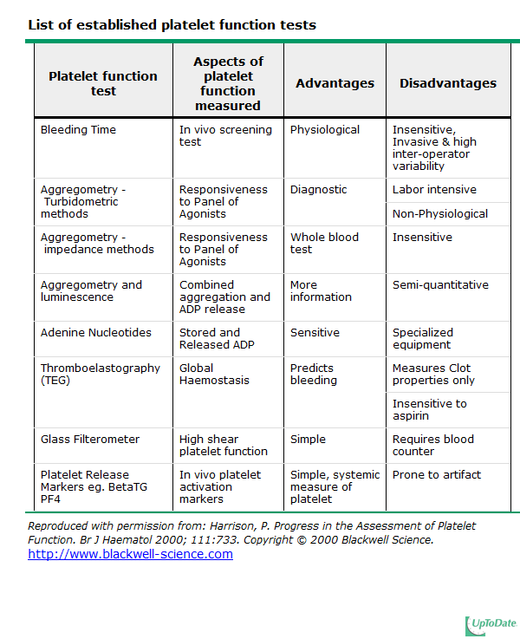

Slide 21
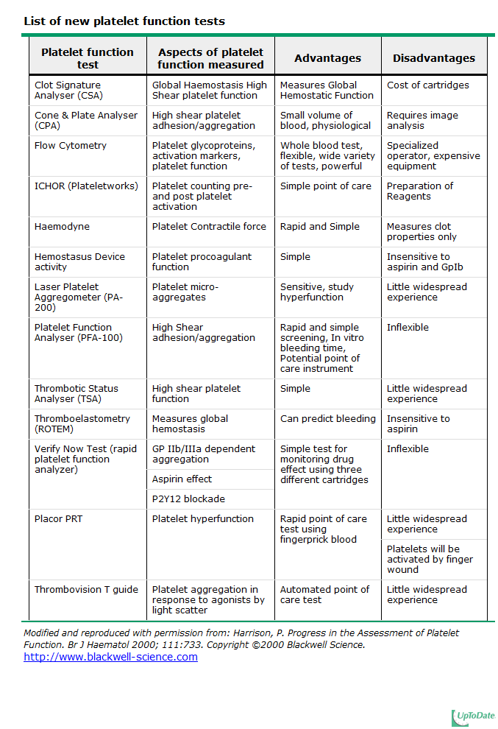

Slide 22
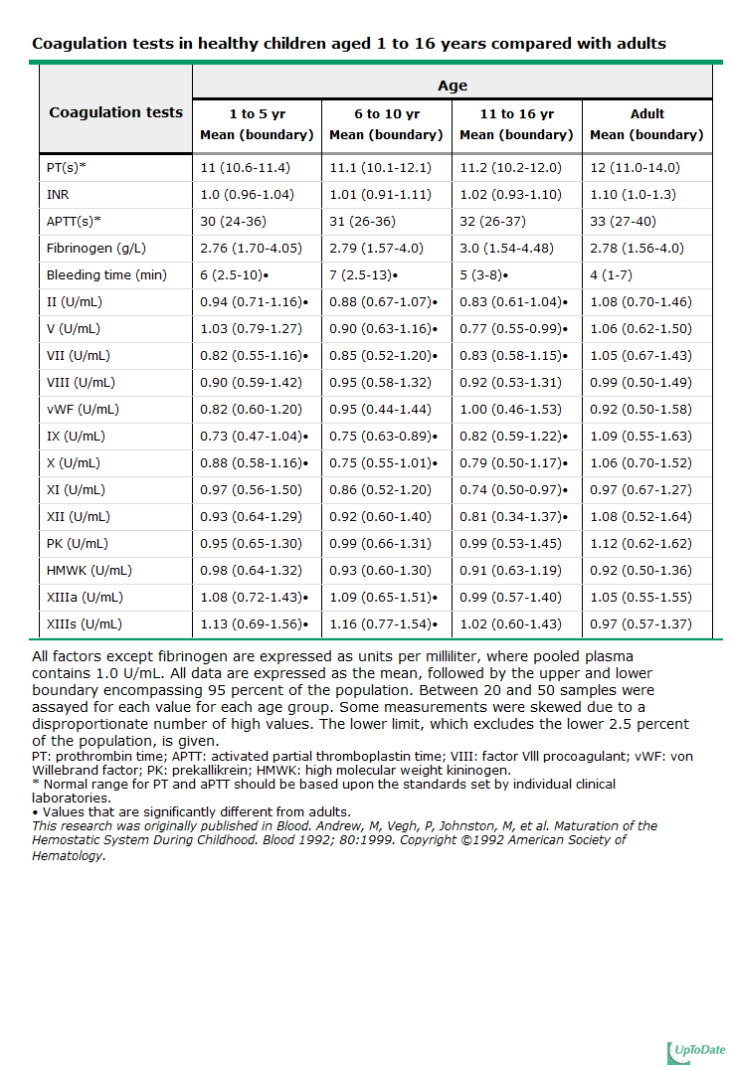
Trị số tham khảo về giá trị bình thường theo tuổi

Slide 23
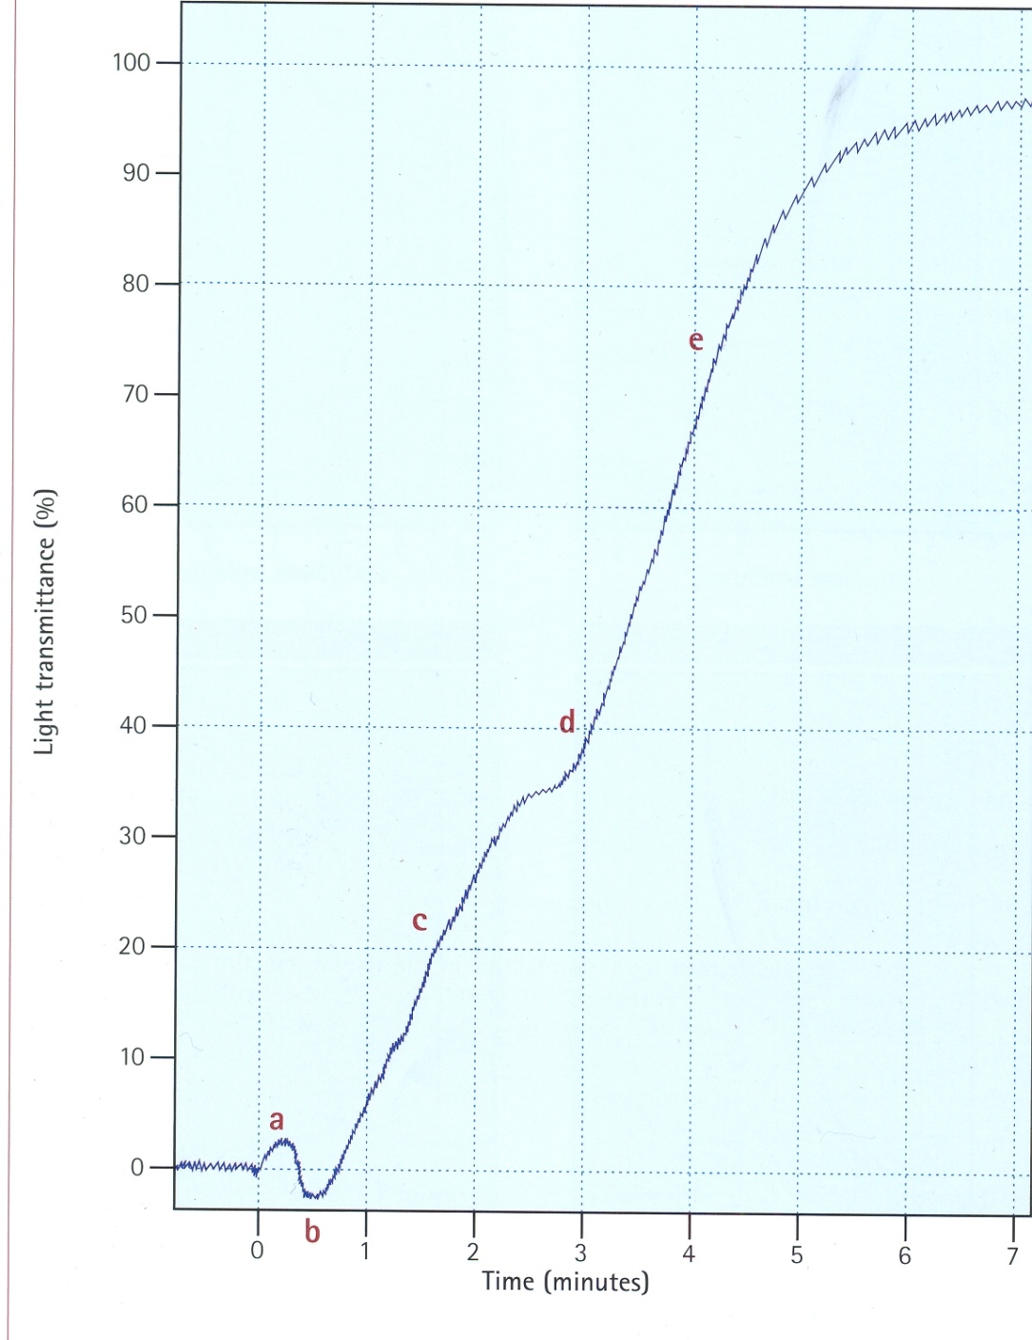
Độ ngưng tập tiểu cầu
A= khởi đầu
B= agonist làm đổi dạng tiểu cầu
C= gđ tập trung tiểu cầu giai đoạn khởi phát
D= gđ tiểu cầu phóng thích
E= gđ ngưng tập tiểu cầu thứ phát

Slide 24
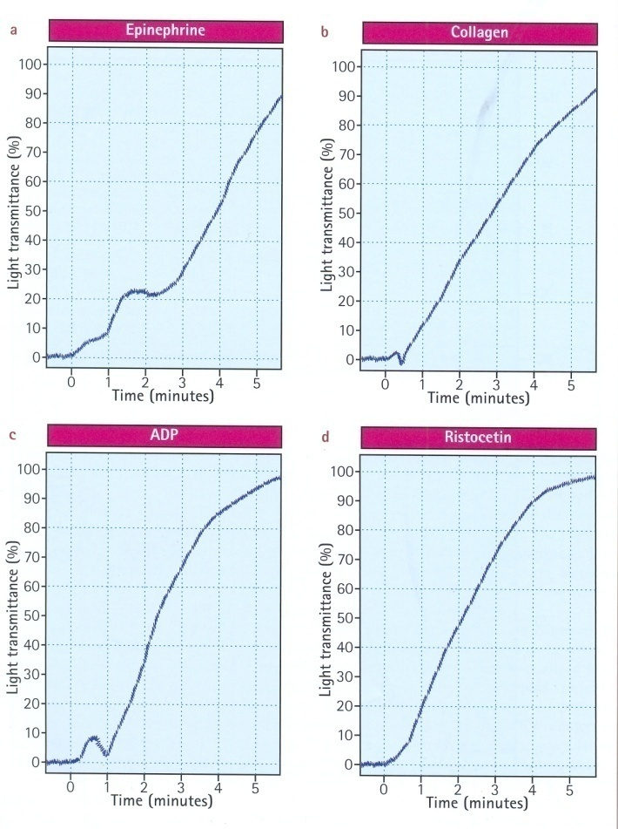
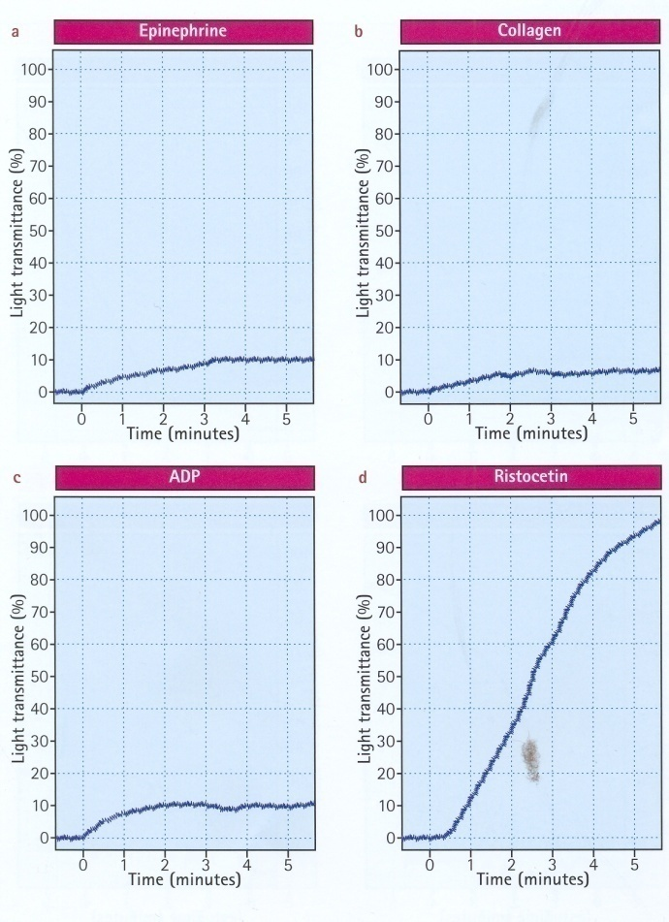
Ngưng tập tiểu cầu : bình thường
Glanzmann (liệt tiểu cầu)

Slide 25
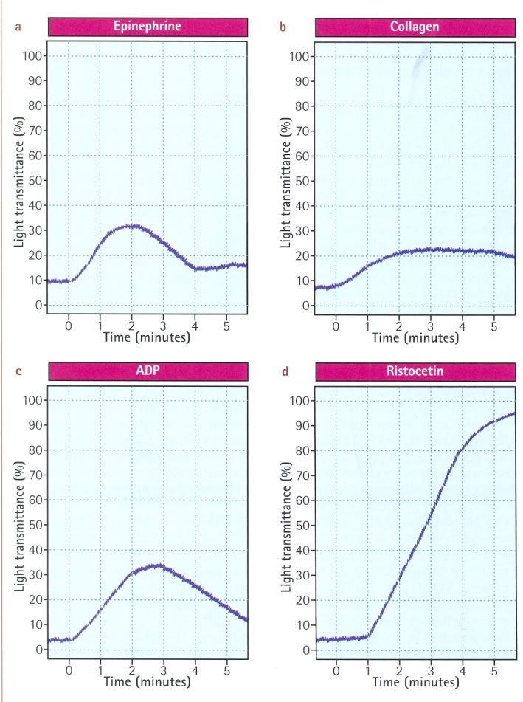
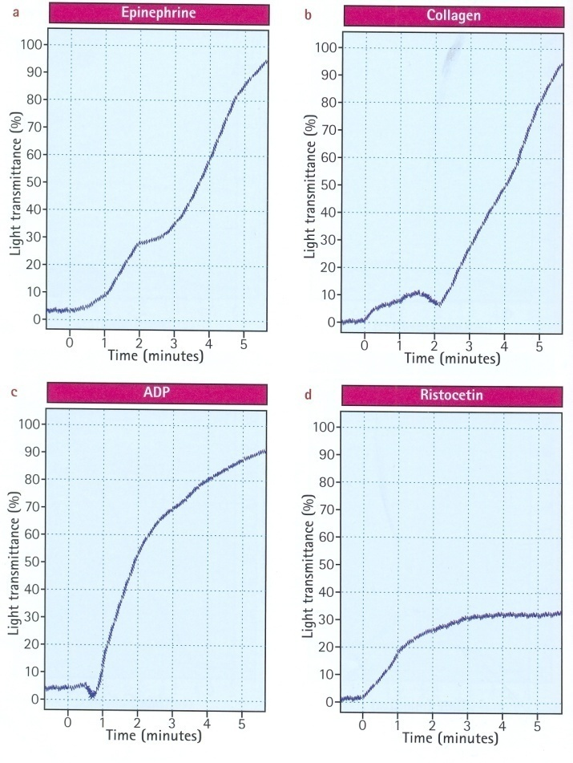
Ngưng tập tiểu cầu: bệnh tiểu cầu trống rỗng
Bernard Soulier
Von Willebrand disease

Slide 26
CHẨN ĐOÁN XUẤT HUYẾT Ở TRẺ EM
. APTT dài và PT bình thường:
- Hemophilia: thiếu yếu tố VIII, IX, XI
- Kháng đông Lupus
-Thiếu yếu tố XII, high molecular weight kininogen
-Hiện diện heparin trong máu
PT dài và APTT bình thường
-Thiếu VII di truyền , VII mắc phải ( hiếm ở trẻ em)
APTT dài và PT dài
- Trẻ trông khỏe: Nguyên nhân di truyền thiếu yếu tố đông máu X,V,II,
-Trẻ bệnh thường do nguyên nhân mắc phải:DIC, nhiễm trùng nặng rối loạn đông máu, bệnh lý suy gan nặng, thiếu vitamin K, hội chứng Kasabach Merritt, kháng thể kháng X trong bệnh amyloidosis (hiếm), ngộ độc warfarin.
Tiểu cầu bình thường và APTT và PT bình thường
-von Willebrand disease (vWD), thiếu yếu tố XIII , rối loạn chức năng tiểu cầu thành mạch bất thường ,và rối loạn tiêu sợi huyết.
Tiểu cầu giảm và APTT, PT bình thường
-Tiểu cầu giảm và kích thước tiểu cầu to (phết máu): Xuất huyết giảm tiểu cầu do miễn dịch, hội chứng Bernard Soulier, hội chứng Wiskott Aldrich
Giảm 3 dòng và đông máu bình thường
- Phối hợp lâm sàng xem có gan lách hạch to, làm phết màu tìm tế bào bạch cầu non. Chỉ định làm tủy đồ ngay để chẩn đoán Suy tủy, bạc cầu cấp.

Slide 27
NGUYÊN NHÂN XUẤT HUYẾT THÀNH MẠCH
. Chấn thương : là nguyên nhân thường gặp ở trẻ em.
*Xuất huyết do chấn thương không chủ ý
*Xuất huyết do chấn thương chủ ý
Nhiễm trùng:
* Nhiễm não mô cầu, E coli, Pseudomonas,Streptococcus, Streptococcus pneumonia… làm viêm các vi mao mạch gây xuất huyết dưới da.
Viêm mạch máu Henoch SchÖnlein: do IgA đóng lên các thành mao mạch và gian thận. .
Viêm mạch máu do thuốc:
Sulfonamides, penicillins. Triệu chứng lâm sàng viêm mạch máu xuất hiện sau dùng.
Thiếu vitamin C (scurvy) :
Xuất hiện ở các mô có chứa collagen như da, sụn, ngà răng, mao mạch
Hội chứng Ehlers-Danlos syndrome (EDS):
Di truyền liên quan tới sự tổng hợp collagen và mô liên kết.
Dấu hiệu đặc trưng là khớp tăng động, da dễ tổn thương như thường xuyên có các dấu bầm da và vết thương da lâu lành,đôi khi cấu trúc thành mạch bất thường gây xuất huyết.

Slide 28
NGUYÊN NHÂN TIỂU CẦU
Giảm tiểu cầu do nguyên nhân di truyền:
Hội chứng Fanconie,
Wiskott – Aldrich,
Congenital amegakaryocytic thrombocytopenia…
Giảm tiểu cầu do nguyên nhân mắc phải:
Giảm sản xuất tiểu cầu: Suy tủy, bạch huyết cấp, bất sản tủy, ...
Tăng phá hủy
Xuất huyết giảm tiểu cầu miễn dịch
Hội chứng tán huyết tăng ure máu
Tăng tiêu thụ tiểu cầu: DIC, Kasabach Merritt, đặt van tim nhân tạo.
Rối loạn phân phối tiểu cầu: cường lách, truyền máu khối lượng lớn.

Slide 29
NGUYÊN NHÂN YẾU TỐ ĐÔNG MÁU
Thiếu yếu tố đông máu di truyền:
Hemophilie A, B, C,
Thiếu fibrinogen,
von Willbrand.
Thiếu yếu tố đông máu mắc phải:
thiếu vitamine K,
bệnh lý gan,
DIC,
chất ức chế yếu tố đông máu ( chống yếu tố VIII, Lupus)

Slide 30
LƯU ĐỒ CHẨN ĐOÁN NGUYÊN NHÂN HỘI CHỨNG XUẤT HUYẾT (WHO)
Đặc điểm lâm sàng chảy máu
Chấm xuất huyết Chảy máu nhiều nơi tiêm Chảy máu kéo dài sau
XH nướu hay nơi vết thương sau mổ nhổ răng, giải phẫu,
Chảy máu nơi tiêm kèm: nhiễm trùng, tụt HA, xuất huyết khớp
XH võng mạc chấn thương
Bệnh tiểu cầu Đông máu nội mạch rải rác Hemophilia A hay B
giảm số lượng (DIC) Dùng kháng đông
hay chất lượng

Slide 31
ĐIỀU TRỊ XUẤT HUYẾT
Trước một trường hợp xuất huyết để đạt được hiệu quả điều trị cần:
Xác định nguyên nhân xuất huyết: Thành mạch, tiểu cầu hay đông máu.
Đánh giá mức độ xuất huyết: Nặng hay nhẹ.
Nguyên tắc chung:
Tránh các thuốc chống tiểu cầu như Aspirin, kháng viêm không steroid.
Không tiêm bắp.
Không chọc hút hay giải phẫu các khối máu tụ trong khớp.
Điều trị xuất huyết tại chỗ:
Cầm máu vết thương ngay lập tức.
Giảm đau bằng paracetamol, gây tê hay chườm lạnh tại chỗ.
Hạn chế vận động mạnh, tránh va chạm.
Điều trị đặc hiệu:
Điều trị nguyên nhân xuất huyết: Bổ sung yếu tố bị khiếm khuyết.
Điều trị hỗ trợ: Nếu mức độ xuất huyết nặng sẽ cho truyền dịch hay hỗ trợ co mạch, chống suy hô hấp và tuần hoàn.

Slide 32
PHÒNG BỆNH VÀ CHĂM SÓC SỨC KHOẺ BAN ĐẦU
Giải thích cho bệnh nhân và thân nhân hiểu rõ quá trình mắc bệnh, các nguy cơ gây xuất huyết.
Khuyên bệnh nhi hạn chế vận động mạnh trong quá trình dưỡng bệnh.
Không sử dụng các thuốc có nguy cơ gây xuất huyết như Aspirin
Hướng dẫn cho bệnh nhi hay gia đình lưu ý đến một số dấu hiệu báo động nguy cơ xảy ra như nhức đầu, chóng mặt, buồn nôn:
Nếu là bệnh xuất huyết di truyền như Hemophilie thì cần báo cho bệnh nhi biết rõ đặc điểm bệnh lý, nguyên nhân và cách đề phòng xuất huyết.
Khuyên bệnh nhân cần nhập viện ngay khi bị chấn thương để điều trị càng sớm càng tốt.
Cần báo cho các bác sĩ biết bệnh tình ưa chảy máu khi chuẩn bị phẫu thuật.
Tham vấn đến các anh em hay trẻ gái trong gia đình của các bệnh nhi bệnh rối loạn chảy máu bẩm sinh để sàng lọc người lành mang bệnh.

Slide 33
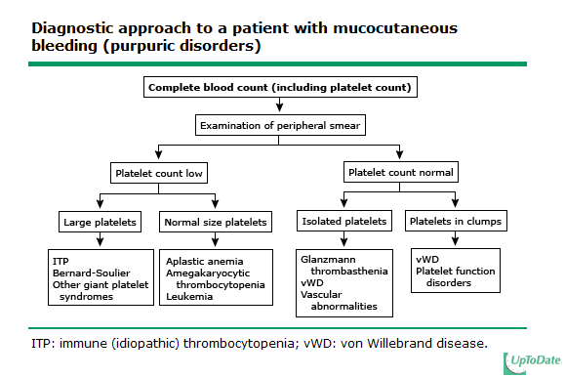

Slide 34
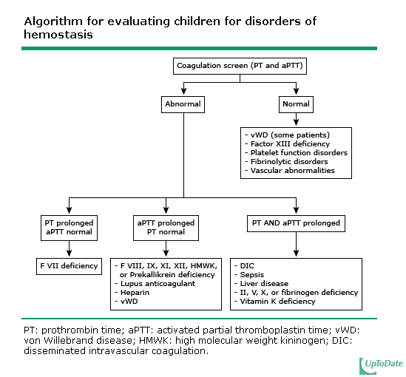

Slide 35
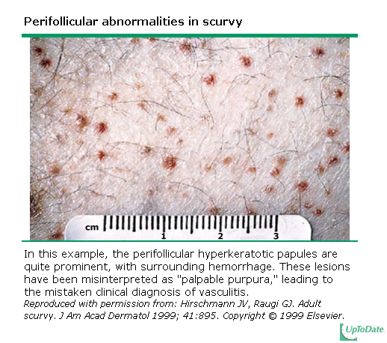
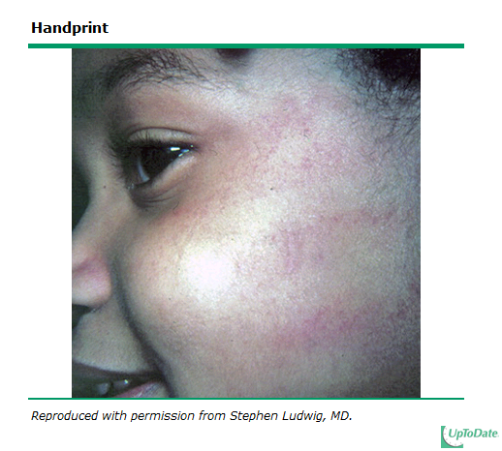

Slide 36
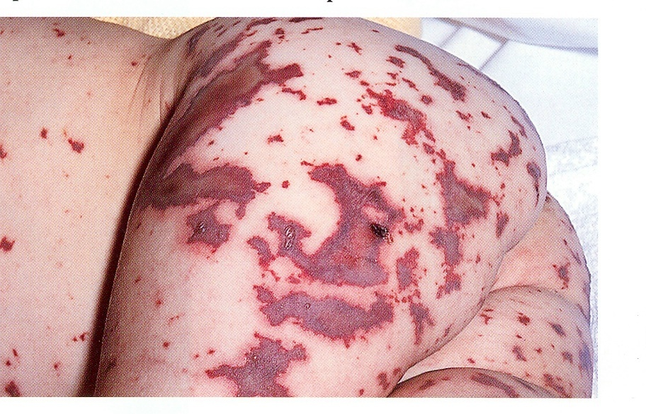
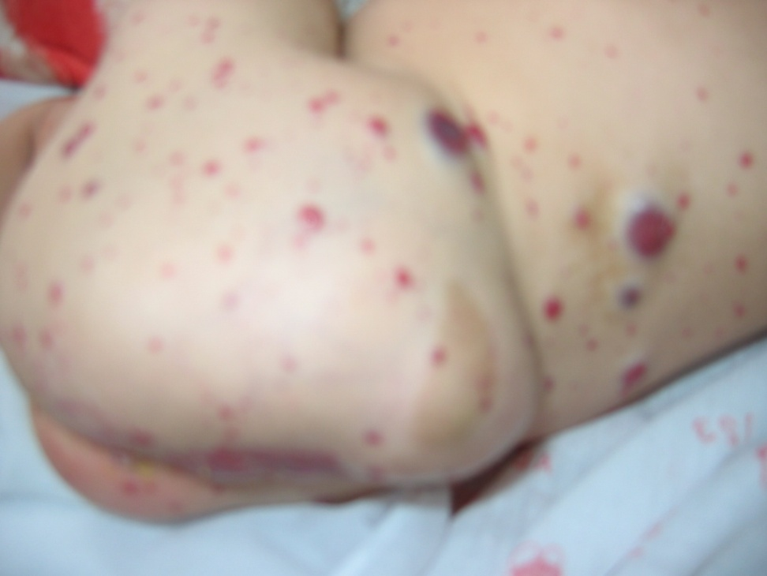
XUẤT HUYẾT DO NHIỄM TRÙNG HUYẾT NÃO MÔ CẦU & HC KASABACH- MERRITT

Slide 37
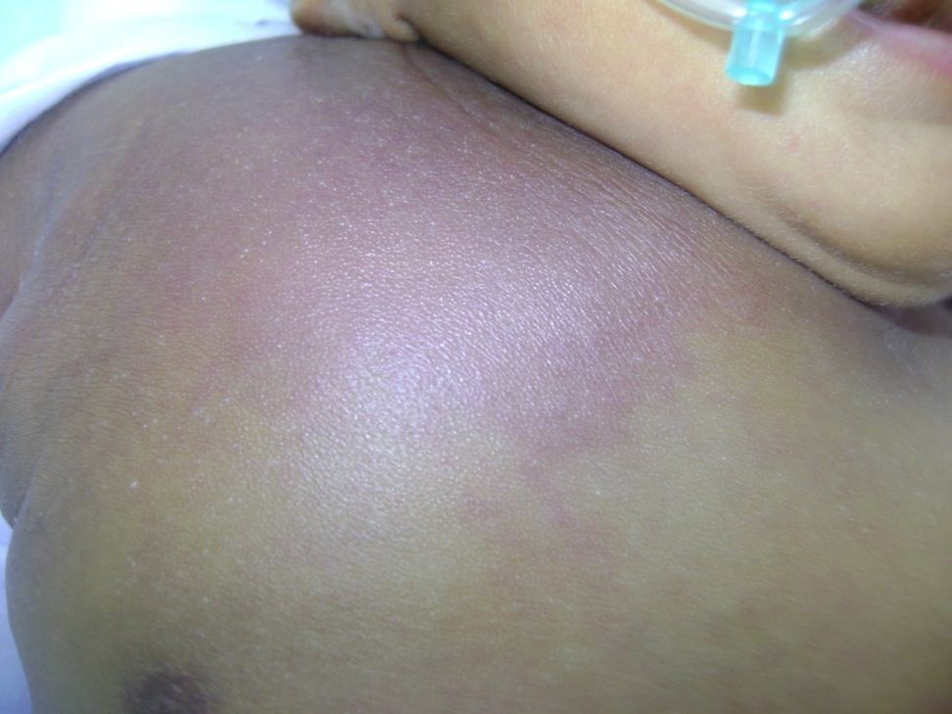
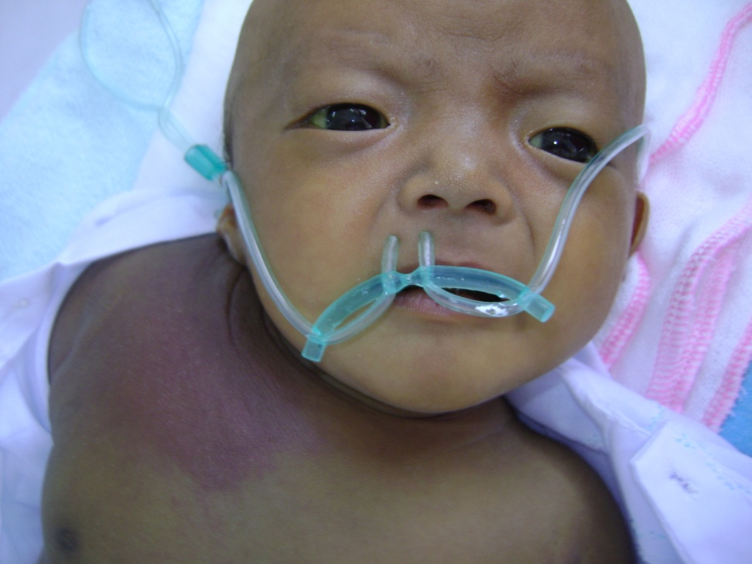
KASABACH MERRITT

Slide 38
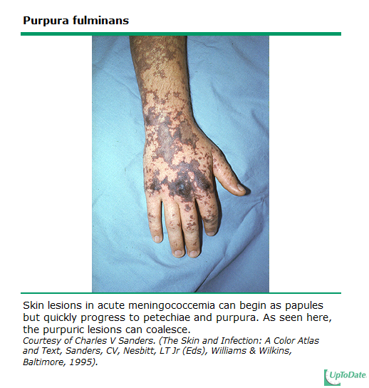
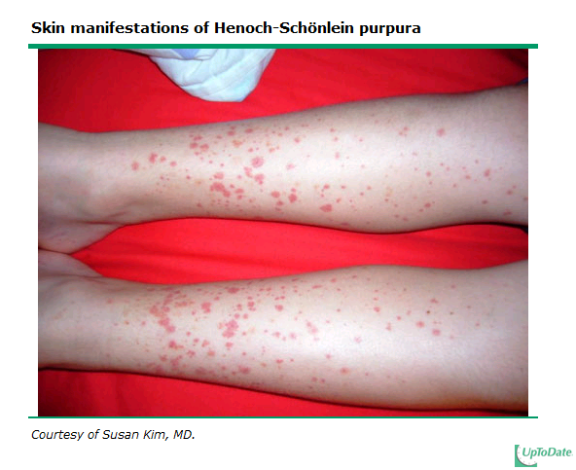

Slide 39
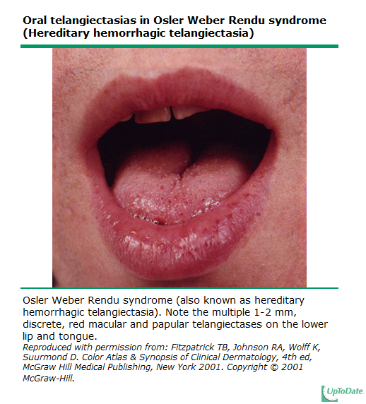

Slide 41
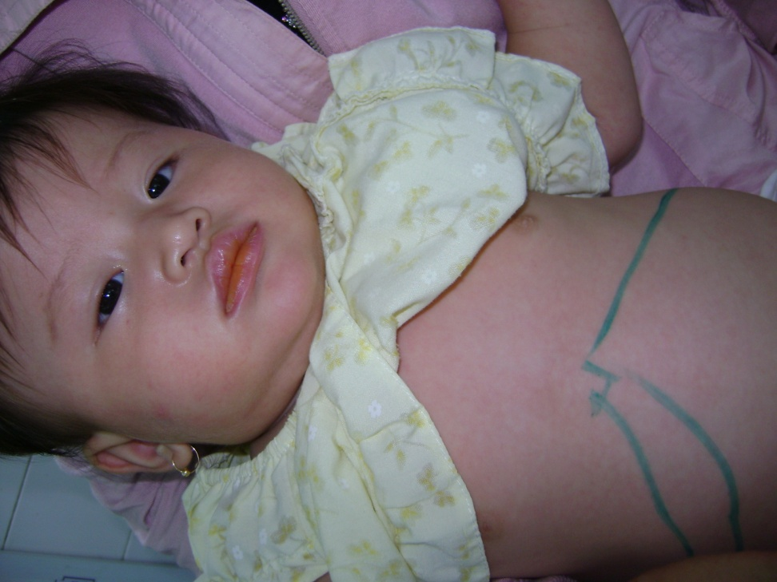
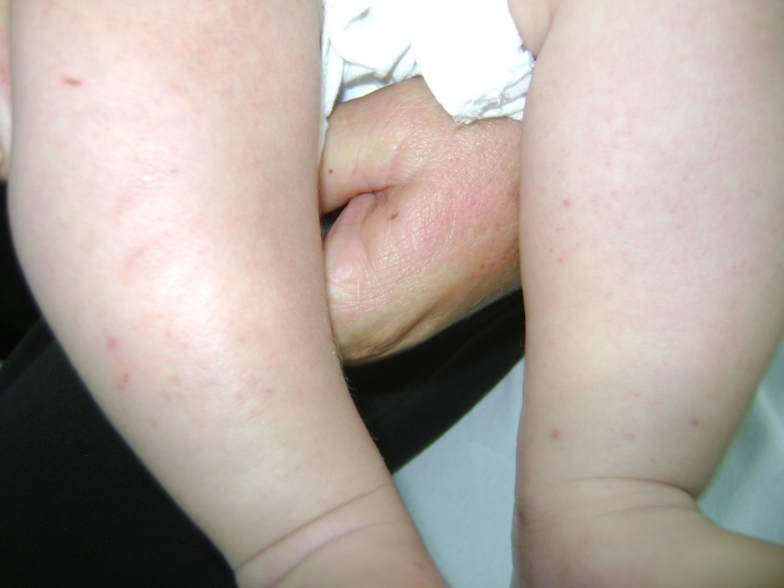
SỐT XUẤT HUYẾT NHŨ NHI

Slide 42
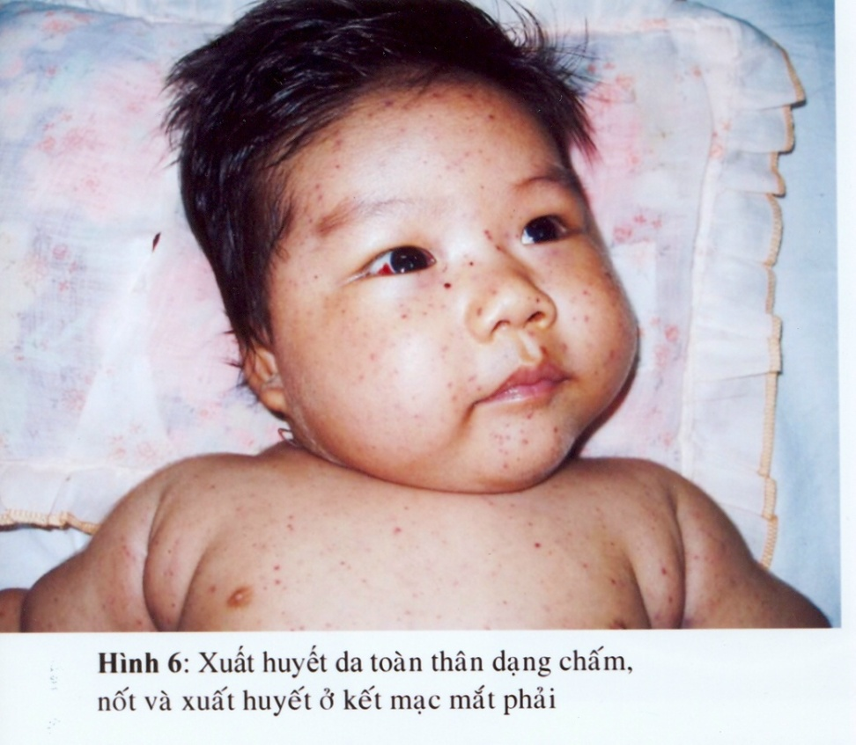
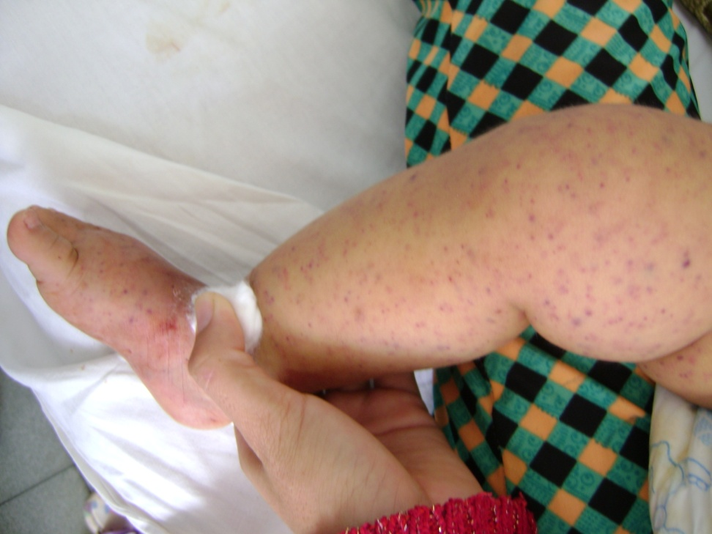

Slide 43
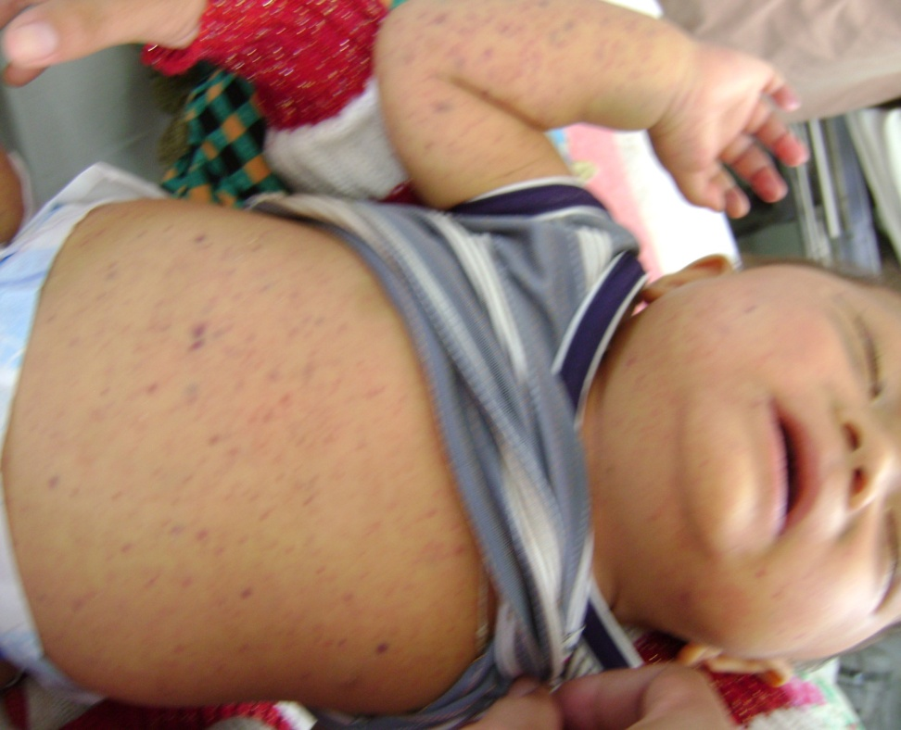
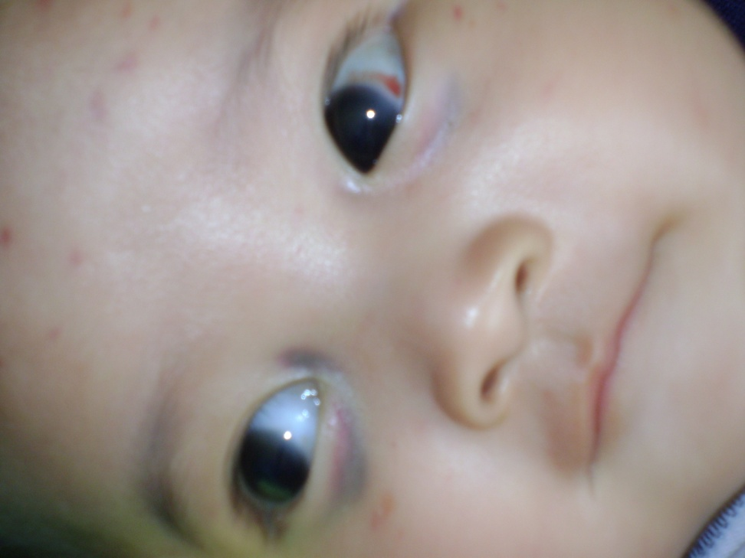

Slide 44
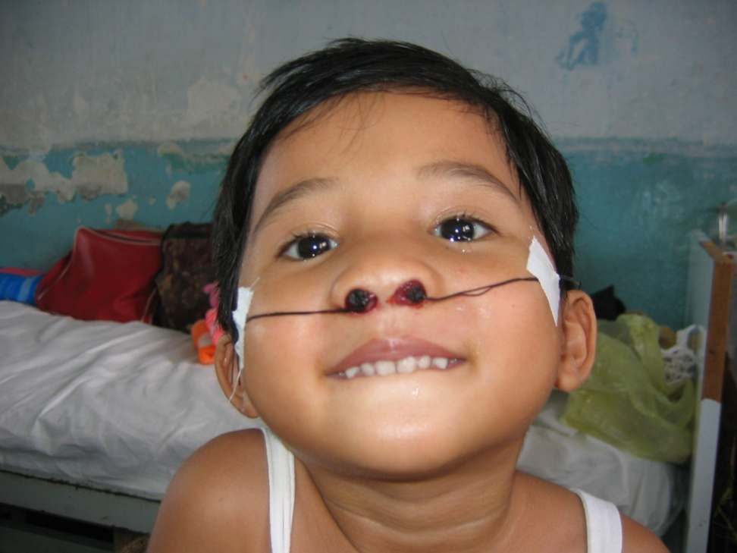
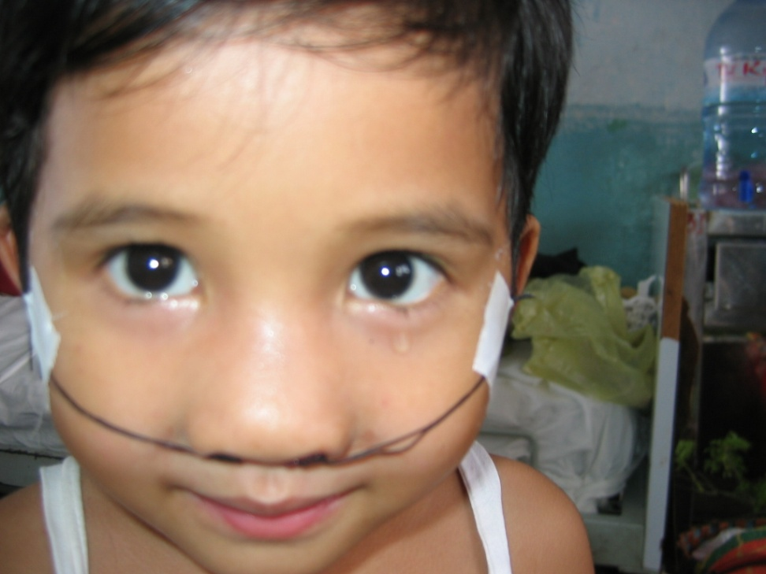
Von Willebrand

Slide 45
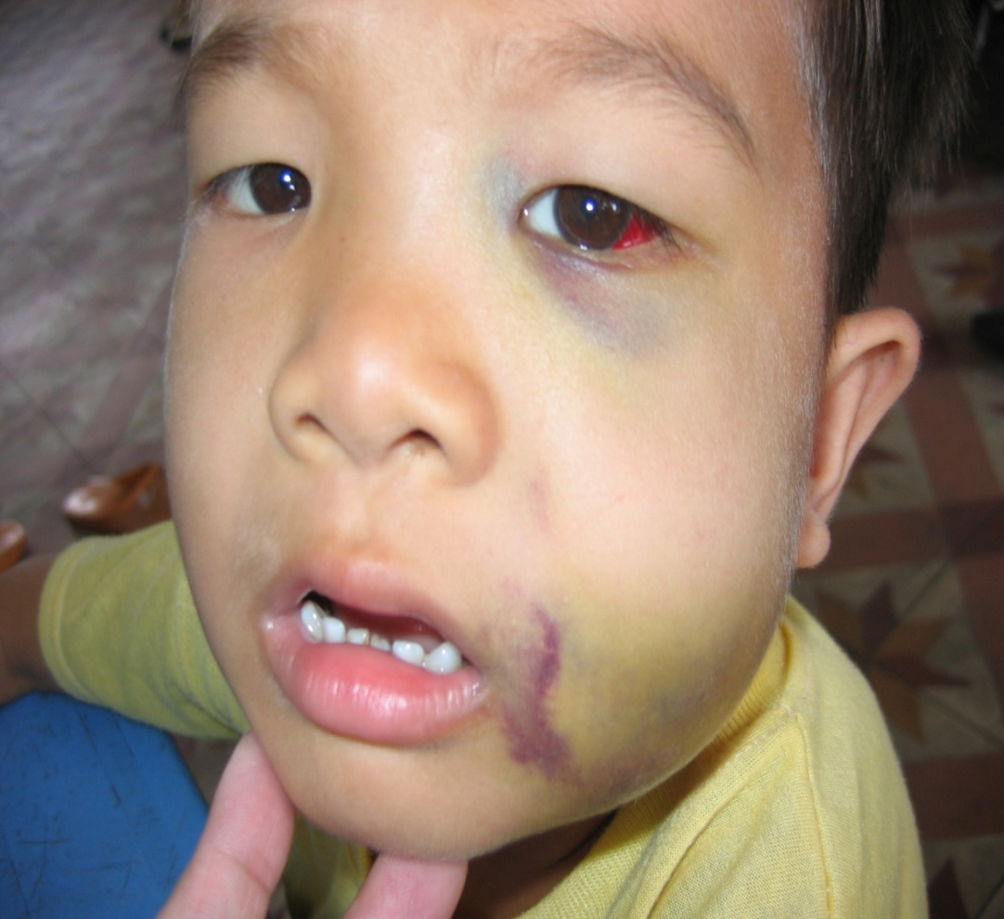
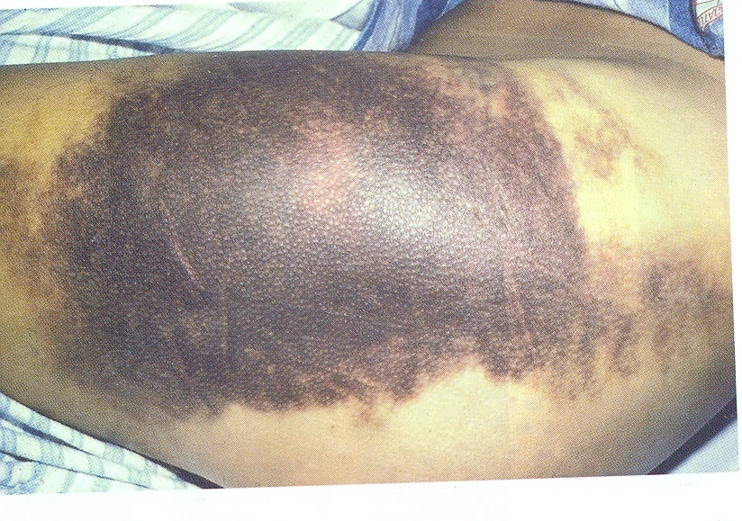
XUẤT HUYẾT DO HEMOPHILIA

Slide 46
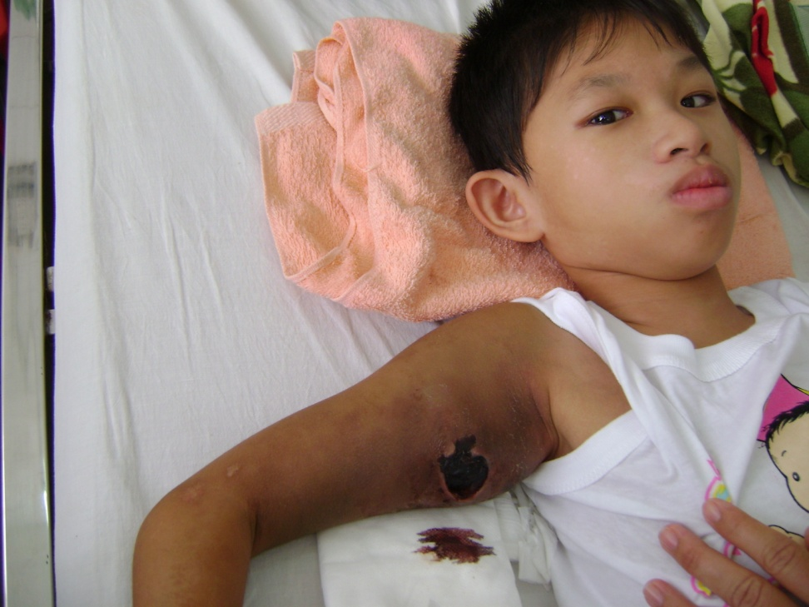
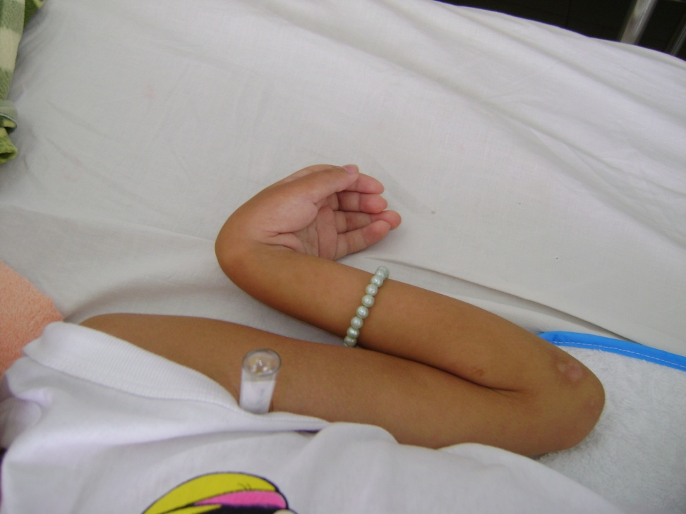
12 –year- boy with severe Hemophilia A was admitted because of bleeding in the right forearm and sequalae of joints wrist and elbow

Slide 47
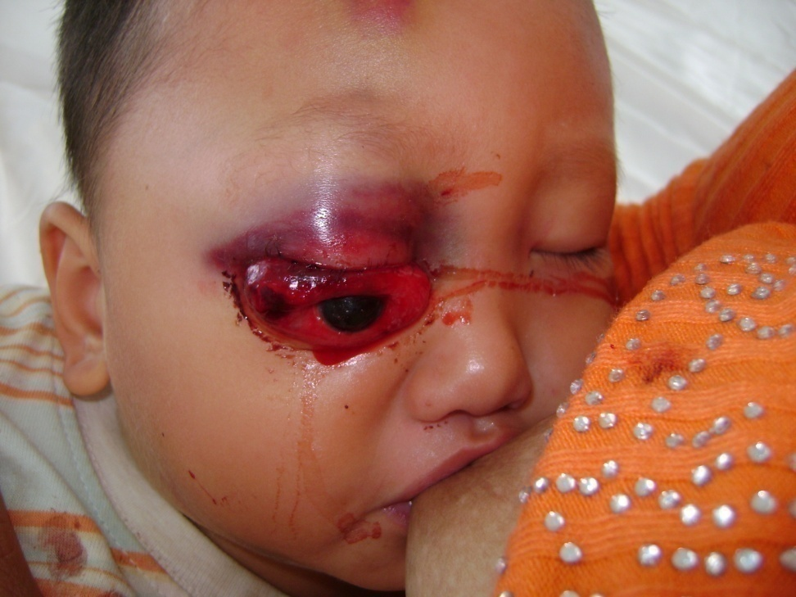
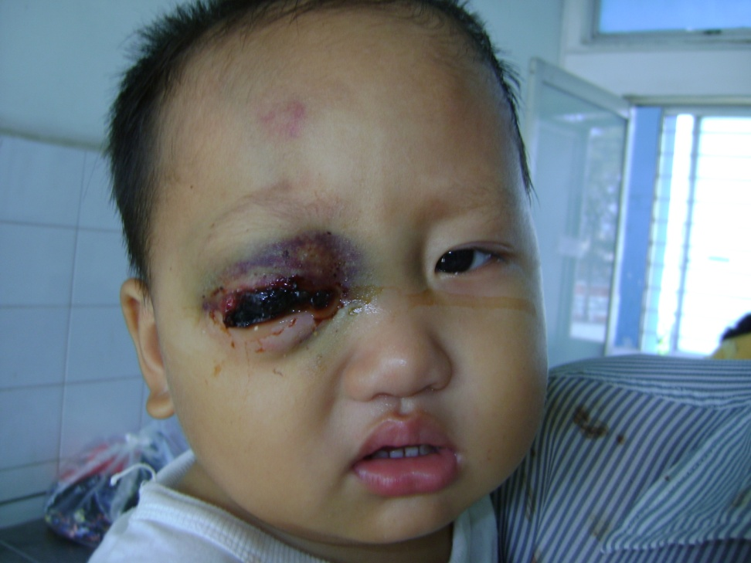
18- month- old boy was transferred from Khanh Hoa hospital because of bleeding right eye after injury . Identified diagnosis at CH1: severe Hemophilia A with factor VIII < 1%.

Slide 48
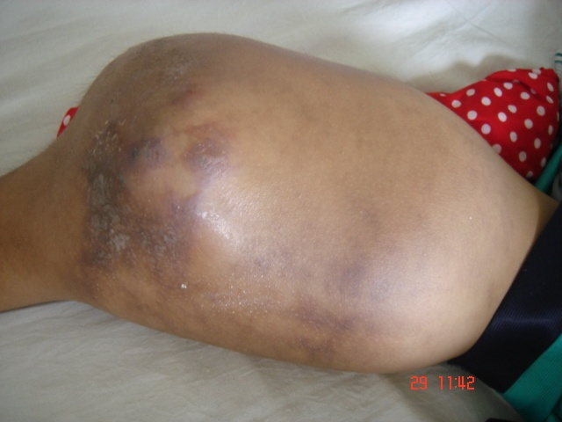
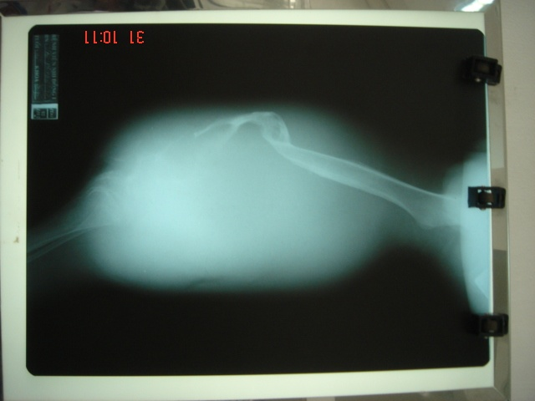
Complication of right Knee/H

Slide 49
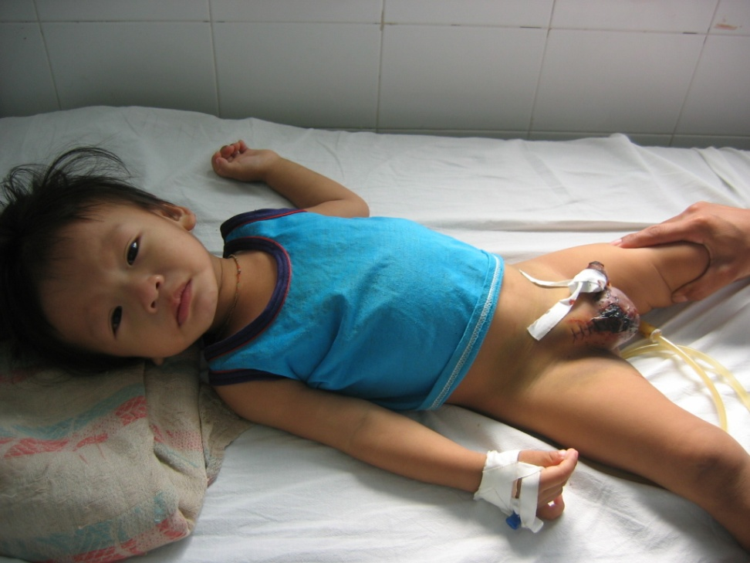
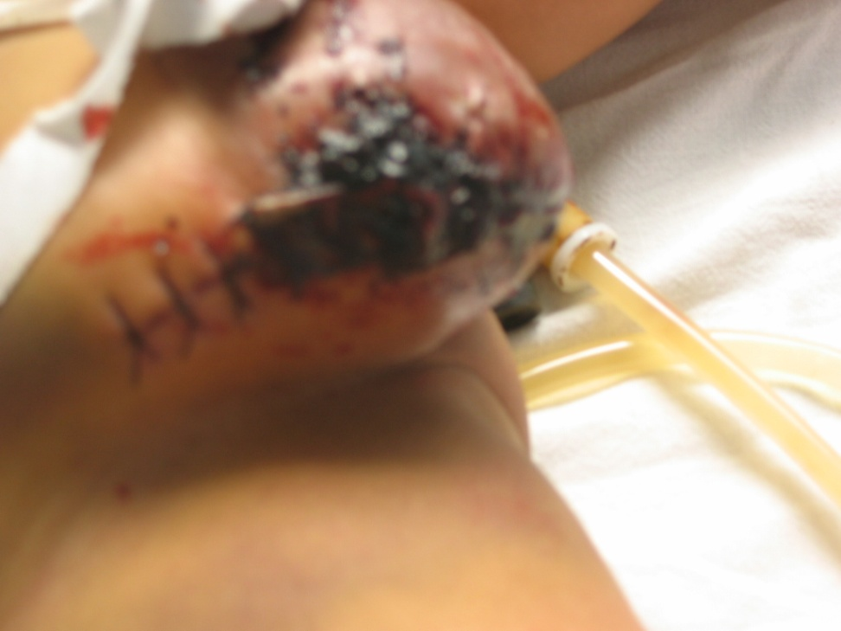
12-month-old boy was transferred to hospital for prolonged bleeding following inguinal hernia surgery because of misdiagnosis

Slide 50
XUẤT HUYẾT SƠ SINH
Đặc điểm chung:
Giảm tất cả các yếu tố đông máu và chống đông , ngoại trừ yếu tố VIII.
Sơ sinh có nguy cơ chấn thương đầu do sanh ngã dưới hoặc sanh hút.
15-30% đông máu di truyền xuất hiện trong giai đoạn sơ sinh
Ảnh hưởng tình trạng sức khỏe mẹ , thuốc sử dụng trong chuyển dạ
Khối lượng toàn phần máu thấp nên bệnh nặng hơn trẻ lớn
Khám xuất huyết sơ sinh:
Đánh giá ngay sinh hiệu và tri giác của trẻ.
Lưu ý tiền sử sản khoa (vở ối sớm, cách sanh, APGAR)
Bệnh lý của mẹ ( nhiễm trùng, bệnh tự miễn, giảm tiểu cầu..)
Khám lâm sàng : sang chấn sản khoa, vết bầm, khối tụ , gan lách to

Slide 51
ĐẶC ĐIỂM ĐÔNG MÁU SƠ SINH
YẾU TỐ ĐÔNG MÁU:
Giảm khi sanh II,VII, IX,X,XI, XII ( ngoại trừ : I,V,VIII, XIII,***) ,đạt BT khi > 6 th .
Premature ( = term at 3 tháng)
YẾU TỐ CHỐNG ĐÔNG MÁU:
PC, PS ,ATIII, heparine cofactors II, α-macroglobulin ,TFPI : giảm 50%
YTĐM THUỘC VIT K
Thấp : qua nhau , thai, do mẹ dùng (phenytoin, phenobartbital, valproic, carbamazepine, warfarin).
HỆ TIÊU SỢI HUYẾT:
Plasminogen (50%),
α-antiplasmin 80%
Ngoại trừ : tPA & PAI ↑****
D –DIMERS:***(increased activation of coagulation & decreased of clearance): until 3 days
Von Willebrand: high vW
Tiểu cầu :BT

Slide 52
XUẤT HUYẾT THIẾU VIT K Ở TRẺ NHỎ
Parameter | Early form | Classic form | Late form
Age | < 24 h | 2-7 days | 0.5- 6mo
Causes & risk factors | Medications during pregnancy ( anticonvulsants, oral anticoagulants (rifampin, isoniazide) | Breast- feeding inadequate VK | Low VK intake and absorption
Localization in order of occurrence | ICH GI Umbilicus Intra-abdominal cephahematoma | ICH GI Umbilicus ENT region Injection site circumcision | ICH (>50%) GI Skin ENT region Injection sites Urogenital tracts intrathoracic
Occurrence without VK prophylaxis | Very rare | 1.5%(1/10,000) | 4-10/10,000 birth
Prophylaxis | Maternal VK prophyl33666rasix | Adequake VK supply Early & adequate breast-feeding formular VK | Adequake VK supply Early & adequate breast-feeding formular VK

